Slide 1
Samverkan för vård på rätt nivå
Maria Klingberg, projektledare
Maria Karlsson, vårdutvecklare
Tillsammans gör vi skillnad!

Slide 2
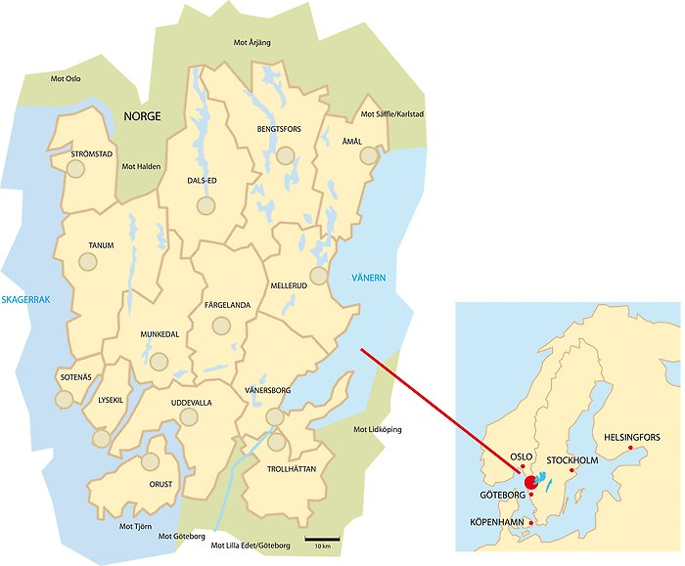
Fyrbodal:
- 274 000 invånare - 24 ambulanser dagtid - 18 ambulanser kväll/natt - 4 singel responder - 39 vårdcentraler
- 4 jourmottagningar
- 1 akutmottagning
- 2 MÄVA-avdelningar

Slide 3
Samverkande sjukvård - hur allt började
?
?
Kommunal hemsjukvård
Ambulans
Jourcentral
Mobil närvård
Palliativt team
PATIENT
?
Vårdcentral
Patienten snurrade runt mellan olika vårdgivare och visste inte alltid vart hen skulle vända sig
Beredskaps-jour
?
Akuten
Hemtjänst
?
Äldresjuk-sköterska
1177 vårdguiden på telefon i VGR
Mobila psykiatriska akutteamet
?
Notes:
Samverkande sjukvård började som ett projekt i Strömstad och Tanum 2009. I samband med ? Satte man sig ned och tittade på hur vården fungerade kring patienterna. Man såg att patienten snurrade runt mellan många olika vårdgivare och visste inte alltid vart hen skulle vända sig

Slide 4
Vi måste förändra vårt sätt att arbeta - från stuprör till kollegor
AMBULANS
HEMSJUKVÅRD
VÅRDCENTRAL/ JOURCENTRAL
1177 VÅRDGUIDEN
SOS-ALARM
HEMTJÄNST
MÄVA
Tillsammans gör vi skillnad
Notes:
Man började då titta på vilka resurser som finns runt patienten, alla duktiga på sitt uppdrag, det vi inte var vana vid var att tänka på tvärsen, att se alla verksamheter resurser runt patienten som kan hjälpas åt när patienten får ett behov.

Slide 5
Uppstart samverkande sjukvård

Slide 6
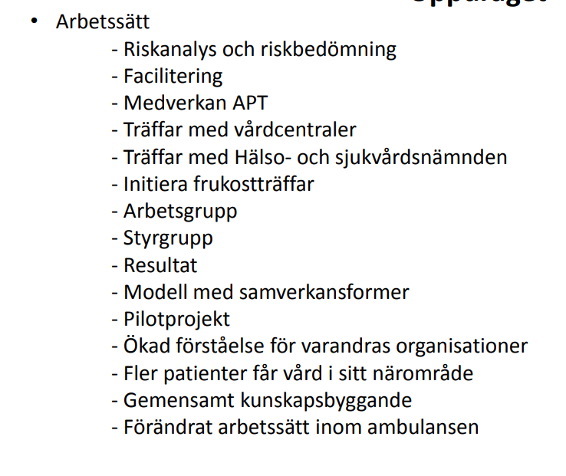

Slide 7
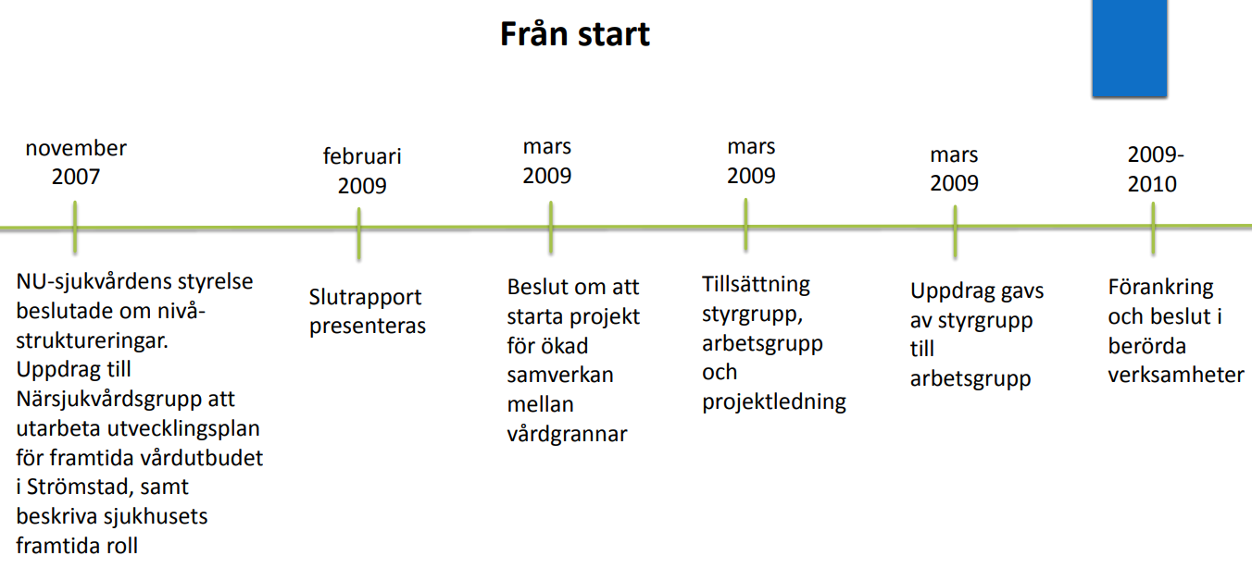

Slide 8
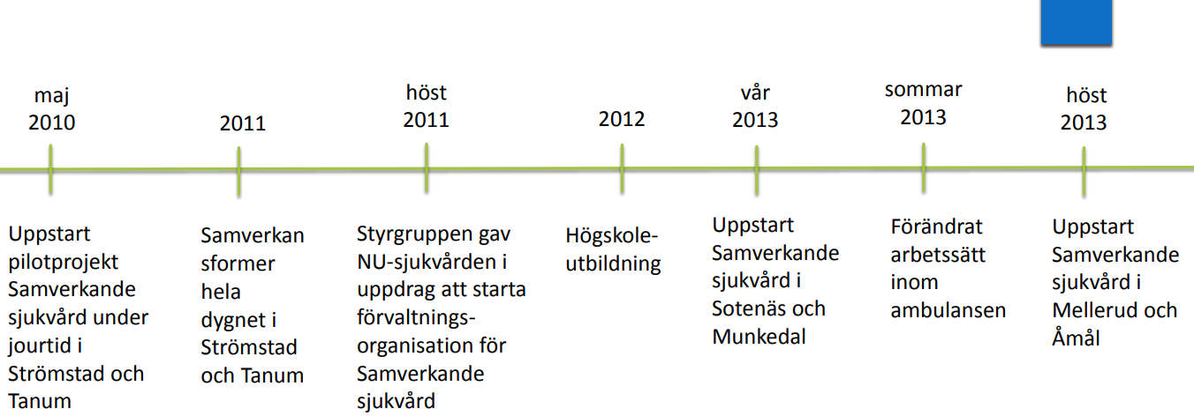

Slide 9
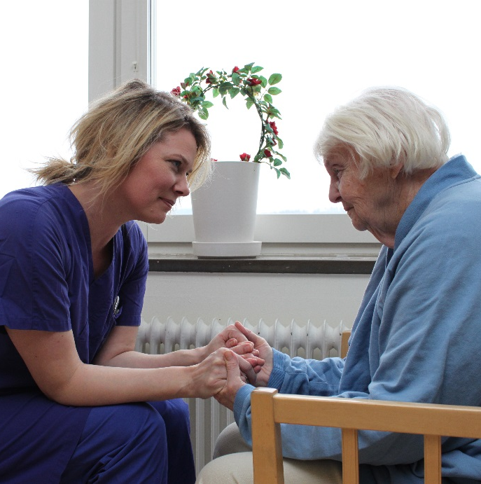
Samverkande sjukvårds vision, mål och syfte
Att tillgodose invånarens behov av god hälso- och sjukvård och samordna sjukvårdsresurserna som finns i invånarens närområde så att:
Invånaren får vård på rätt vårdnivå
De samlade sjukvårdsresurserna används för invånarnas bästa
En arena skapas för utveckling och förbättring av samverkan
Notes:
Man kom överens om att Samverkande sjukvård ska arbeta för att:
Invånaren får vård på rätt vårdnivå
De samlade sjukvårdsresurserna används för invånarnas bästa
En arena skapas för utveckling och förbättring av samverkan

Slide 10
Organisation
NU-sjukvården har i vårdöverenskommelsen fått
i uppdrag av Norra hälso- och sjukvårdsnämnden
att driva arbetet med Samverkande sjukvård.
I NU-sjukvårdens organisation hör Samverkande
sjukvård hemma under Ambulansverksamhetens
teknikavdelning.
Samverkande sjukvård är en verksamhet för att
samordna vårdgivare i vårt område och det är viktigt
att företrädare för både kommunal hälso- och
sjukvård, primärvård och slutenvård tillsammans
kan påverkan och styra verksamheten.

Slide 11
Projektledningsgrupp
Operativa beslut fattas av Samverkande sjukvårds
projektledningsgrupp. I projektledningsgruppen ingår
representanter för kommunal hälso- och sjukvård,
NU-sjukvården, 1177 Vårdguiden på telefon
och regionutvecklare Koncernkontoret.
Viktiga frågor under 2017 har varit förslag till
utveckling av samverkansformer, införande av
GPS-positionering av kommunens sjuksköterskor
vid IVPA-uppdrag och upplägg inför uppstart i nya
kommuner. Samverkande sjukvård har under året
även fått uppdrag från ledningsgruppen för Vårdsamverkan
Fyrbodal.

Slide 13
4 Samverkansformer
IVPA-uppdrag Hemsjukvård rycker ut I Väntan På Ambulans
MÄVA-Direkt Multisjuka patienter som är 75 år och äldre kan få direktinläggning på MÄVA utan att behöva passera akutmottagning
1177-uppdrag 1177 kan ge uppdrag till andra vårdgivare
Assistansuppdrag
Ambulansen, Hemsjukvården, Hemtjänst, Vårdcentraler/Jourcentraler och MÄVA kan ge assistansuppdrag
Notes:
I Uddevalla ej använda IVPA-uppdrag
1177-uppdrag utförs redan
Det nya i Uddevalla blir assistansuppdrag

Slide 14
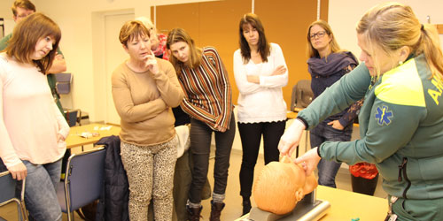
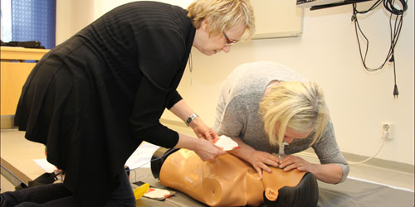
Utbildning för sjuksköterskor i hemsjukvården som utför samverkansuppdrag
Inför uppstart:
Grunderna inom Samverkande sjukvård; uppdragsformer, rutiner, lathundar, blankett B
Behandlingsriktlinjer
RETTS
D-HLR
Efter uppstart, kontinuerlig plan:
Grunder, rutiner mm (samverkanscoach)
Behandlingsriktlinjer (instruktör inom ambulansen)
RETTS (RETTS-ansvarig)
D-HLR (D-HLR-instruktör)
Årligt kvalitetstest i behandlingsriktlinjer
Nätverksträff med scenarioövningar
Från oro till rekryteringsfördel!
Notes:
Utrustning ex syrgas, pox, deff, potenta läkemedel

Slide 15
Samverkande sjukvård i Region Jämtland Härjedalen
Pågår: IVPA förstärkt med leg personal från HC i Funäsdalen dagtid – utbildning genomförd, bil och utrustning på gång
Gemensamma lokaler Funäsdalen, ws genomförd
Projektplanering
Projekt, projektledare sökes
Vi behöver hitta ett eget ”samverkande sjukvård” med ex NÄVA-platser, bedömningsbil?, telemedicin/teknikstöd
Finansiering/fördelning av kostnader
Start Härjedalen som pilot

Slide 16
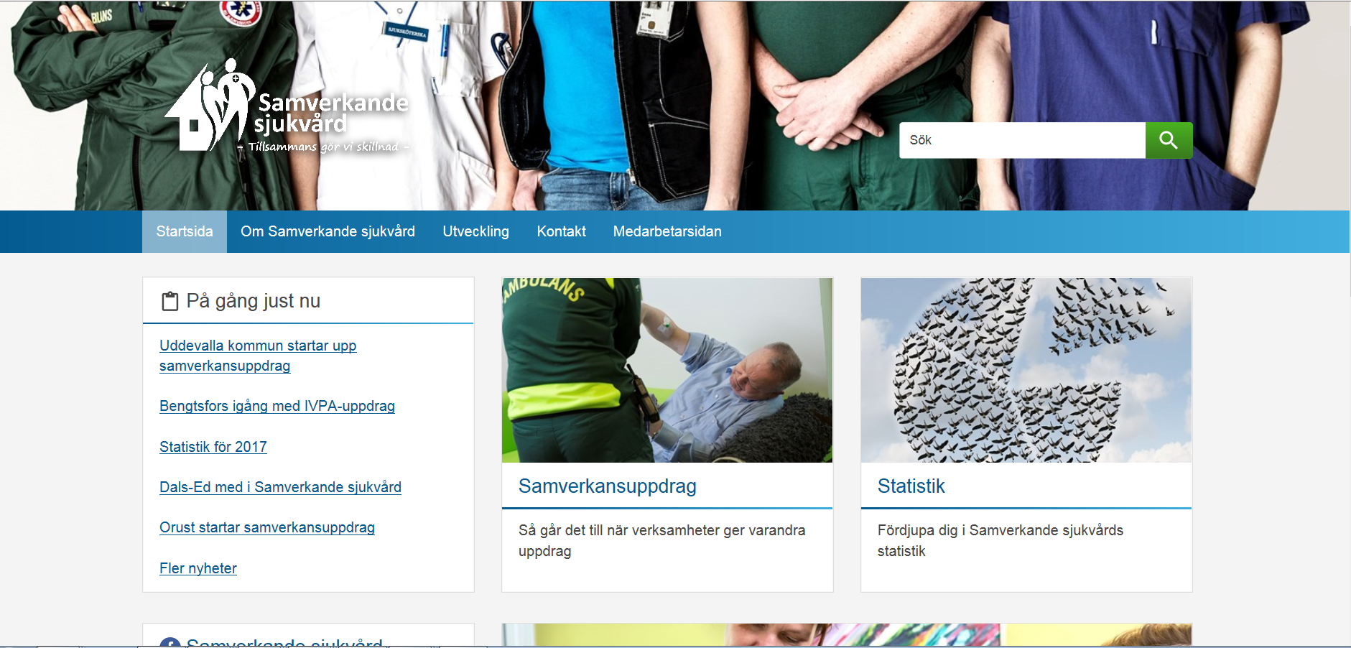
Vill du veta mer?
www.samverkandesjukvard.se
Vi finns också på facebook:
www.facebook.com/samverkandesjukvard
Maria Klingberg, projektledare maria.e.klingberg@vgregion.se 010-435 10 16
Maria Karlsson, vårdutvecklare maria.lena.karlsson@vgregion.se 010-435 10 26
Notes:
INSTAGRAM?

